Slide 1
Словосочетание как единица синтаксиса

Slide 2
Пос…дить
чу…ствительное
пор…жаться
в т…плице
сер…це
вс…гда

Slide 3
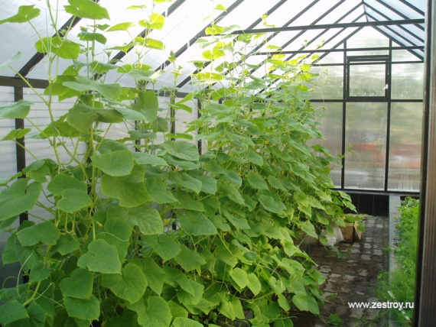
Посадить в теплице

Slide 4
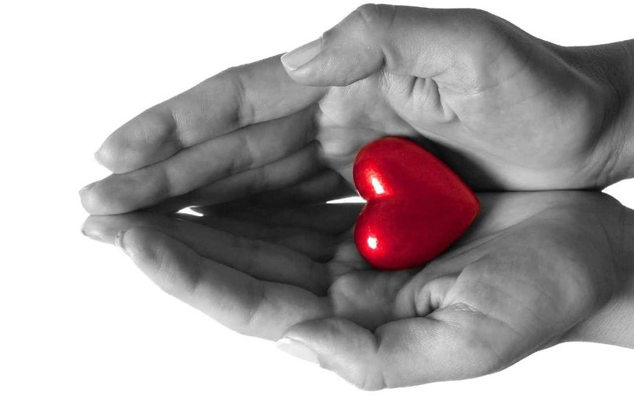
Чувствительное сердце

Slide 5
Тема урока: Словосочетание

Slide 6
Цель урока: повторить всё, что мы знаем о
словосочетании; учиться находить в предложениях словосочетания и самостоятельно составлять их.

Slide 7
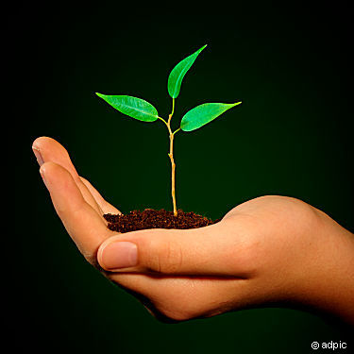
Маленький р…сток

Slide 8
Маленький р…сток …
Пахнет ар…матно …
Прил…гать усилия …
Справка: предл…гать решение, красивое р…стение, выглядит великолепно

Slide 9
Словарно – орфографическая работа
Идти далеко;
Летать в небе;
Генная инженерия

Slide 10
Легенда

Slide 11
Легенда – это художественное произведение об исторических событиях, героях войны и труда, в которых переплетаются
реальность и вымысел.
Легенда – это вымышленные сведения о разведчике, который выполняет секретное задание

Slide 12
Однажды богиня Диана, заблудившись, попала в дремучий лес, в котором жили фавны. Они стали преследовать прекрасную незнакомку. Диана убежала от них. Во время бегства с её красивого тела падали душистые капельки пота, превращавшиеся на земле в волшебной красоты цветы – ландыши.

Slide 13
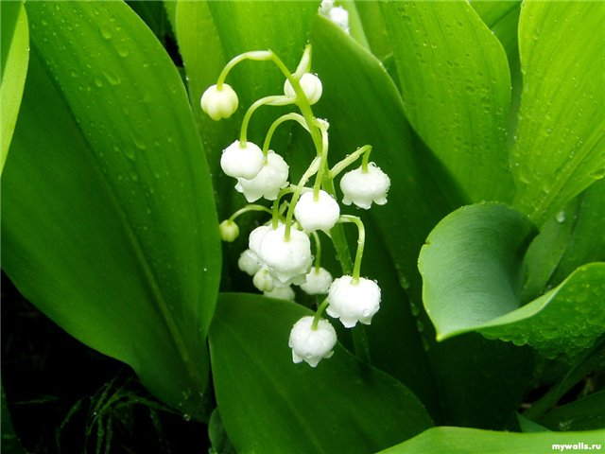

Slide 14
В Англии существует предание о том, как святой Леонард вступил в бой с драконом. Дракон изранил святого, а там, где капали капли крови, выросли ландыши

Slide 15
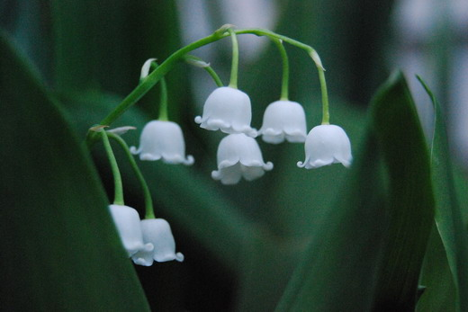

Slide 16
А в Австрии существует поверье, что белые колокольчики ландыша – это фонарики в жилищах гномов или ожерелье Белоснежки. Спасаясь от мачехи, она рассыпала его, и бусины превратились в грустные белые, как снег, цветы

Slide 17
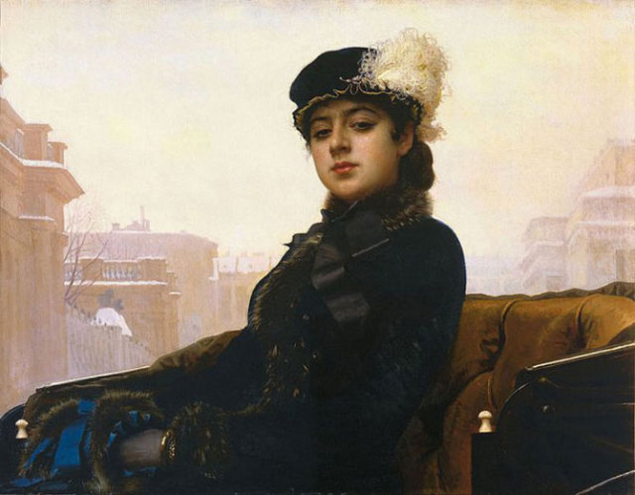
Прекрас…ная незнакомка

Slide 18
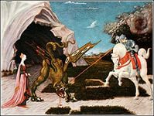
Бой с драконом

Slide 19
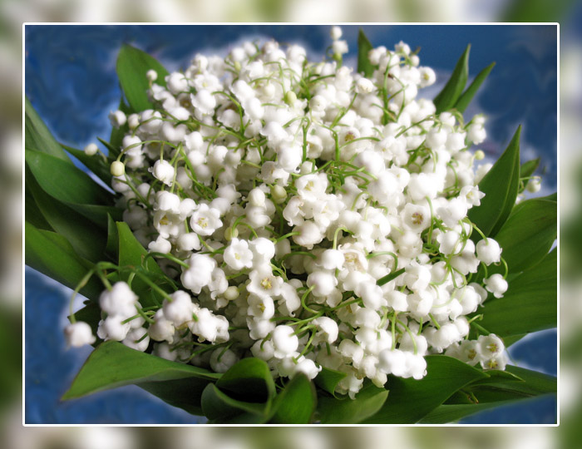
Ожерелье Белоснежки

Slide 20
Водяная царевна Волхва(гл.+сущ.)
На (мест.+сущ.)она (гл. + сущ.) Садко к прекрасной Любаве.
Вышла Волхва на берег послушать (сущ.+сущ), но не нашла его на берегу. (Нар.+гл.) Волхва, (сущ.+гл.) среди трав, превратились в белоснежные цветы с изумительным ароматом.
Справка: узнала о любви, слёзы капали, полюбила Садко, горько заплакала, песни Садко, свою беду

Slide 21
Русская легенда о ландыше
Водяная царевна Волхва полюбила Садко.
На свою беду она узнала о любви Садко к прекрасной Любаве.
Вышла Волхва на берег послушать песни Садко, но не нашла его на берегу. Горько заплакала Волхва , слезы капали среди трав, а потом превратились в белоснежные цветы с изумительным ароматом.

Slide 22
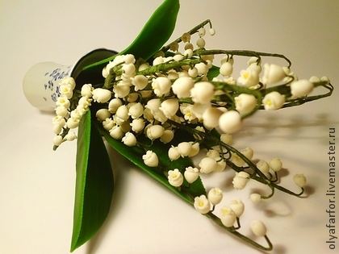

Slide 23
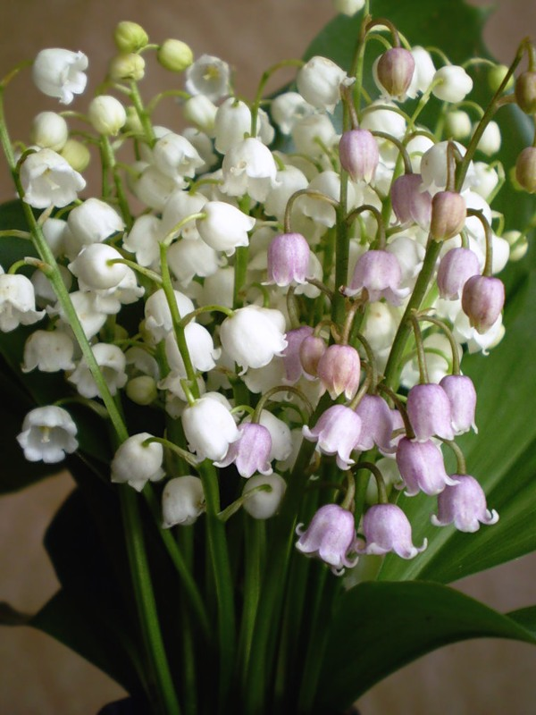
Ожерелье Белоснежки

